Slide 1
Методические рекомендации по учебному предмету композиция в 1 классе. i полугодие.
Дополнительная предпрофессиональная общеобразовательная программа в области изобразительного искусства «живопись».

Slide 2
Пояснительная записка
Данное методическое пособие разработано на основе программы учебного предмета" Композиция станковая " с учетом федеральных государственных требований к дополнительной предпрофессиональной общеобразовательной программе в области изобразительного искусства" Живопись".
Учебные задания направлены на приобретение детьми знаний, умений и навыков по выполнению живописных работ, получение ими художественного образования, а также на эстетическое воспитание и духовно-нравственное развитие ученика. Художественно- творческое развитие учеников осуществляется по мере овладения ими навыков изобразительной грамоты.

Slide 3
Срок реализации учебного предмета" Композиция станковая " составляет 5 лет: при 5-летней дополнительной предпрофессиональной общеобразовательной программе " Живопись"- с 1 по 5 классы. При нагрузке -3 часа в неделю.
Групповые занятия 10-12 чел ,возраст детей 10-12 лет.
Представленные рисунки в методической разработке выполнены учениками 1 класса в I полугодии.

Slide 4
Основы композиции станковой
Раздел 1

Slide 5
Тема. Станковая композиция
Вводная беседа об основных законах и правилах композиции, о решающей роли композиции в изобразительном искусстве.
Демонстрация репродукций произведений великих художников.
Знакомство с понятиями «композиция», «жанры композиции».

Slide 6
Тема. Равновесие основных элементов композиции в листе.

Slide 7
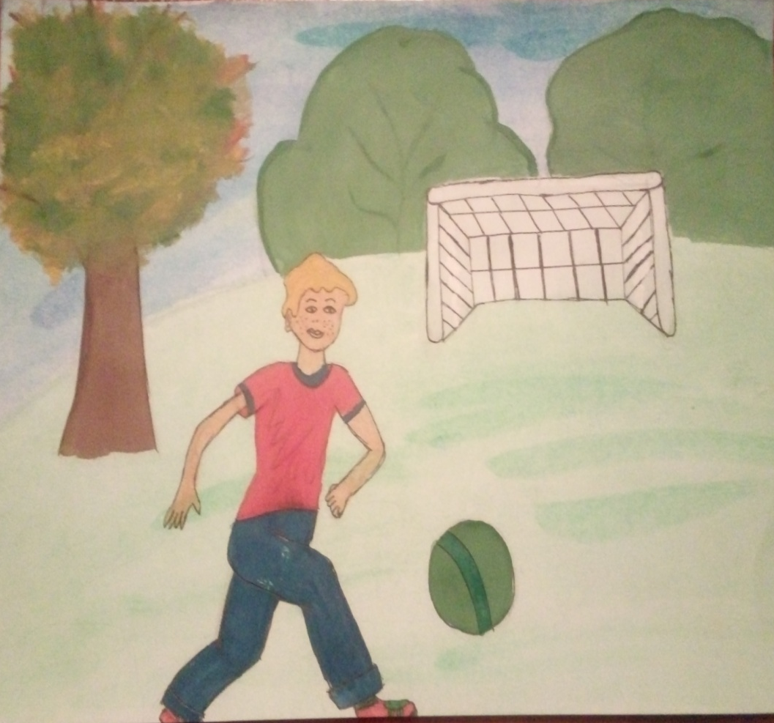
Задание№1
Определение понятий «решение листа как единого целого» и «изображение на картинной плоскости».
Знакомство с форматом как с рабочей плоскостью художника, выбор формата в зависимости от замысла
Предлагаемые аудиторные задания: исполнение сюжетной композиции на тему («Мои друзья», «Летние игры»).

Slide 8
Тема. Схемы различных типов композиции.

Slide 9
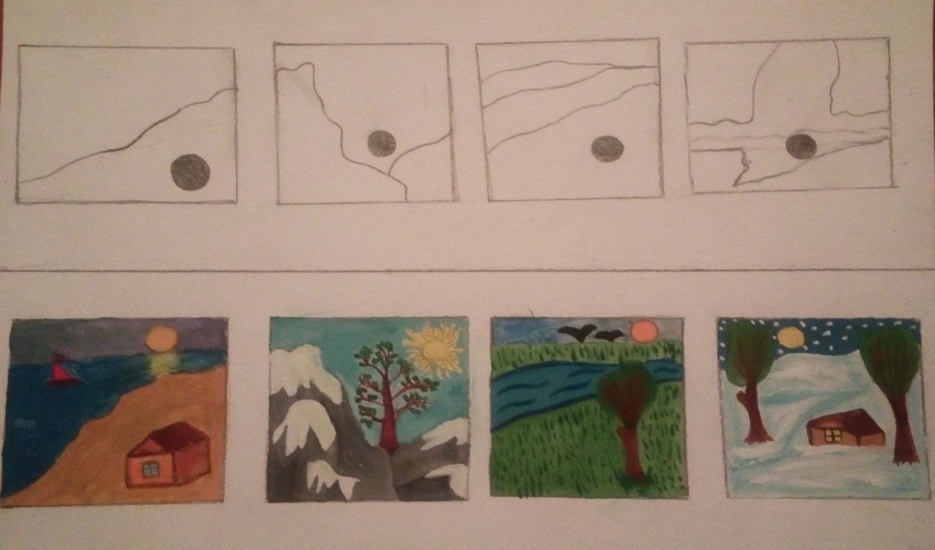
Задание№1
Знакомство со схемами построения композиции на примере работ великих художников.
Предлагаемое аудиторное задание: самостоятельное построение схемы, на примере пейзажа.

Slide 10
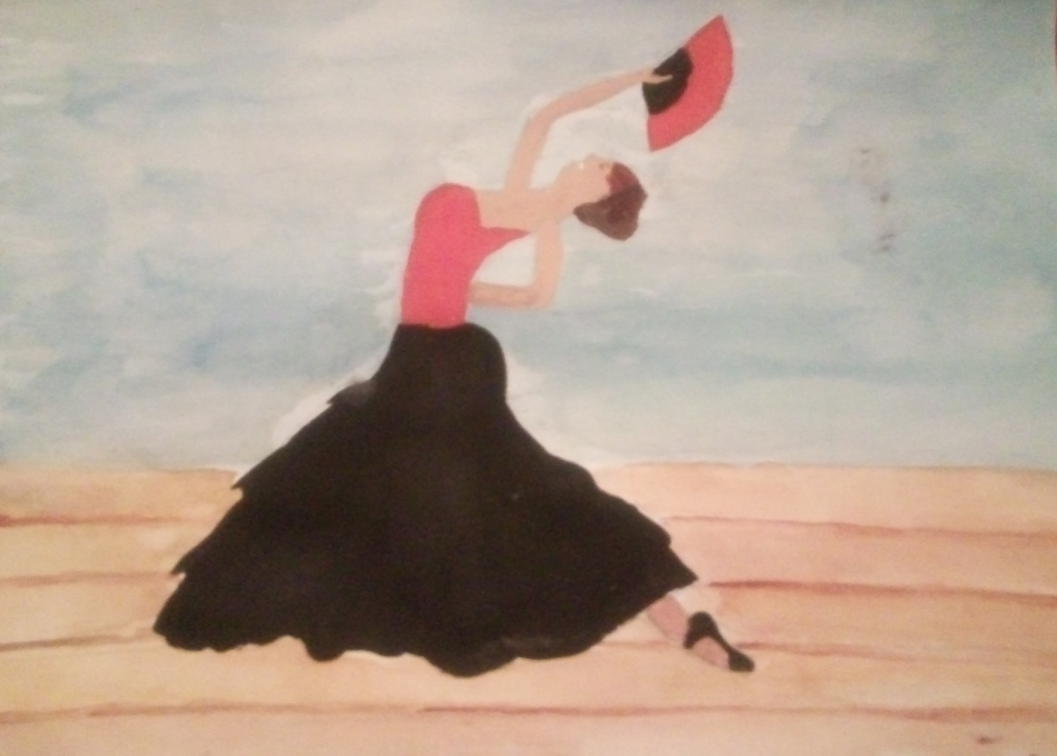
Задание№2
Самостоятельное построение схемы на заданную тему («В школьной столовой», «Танец»).

Slide 11
Цвет в композиции станковой
Раздел 2

Slide 12
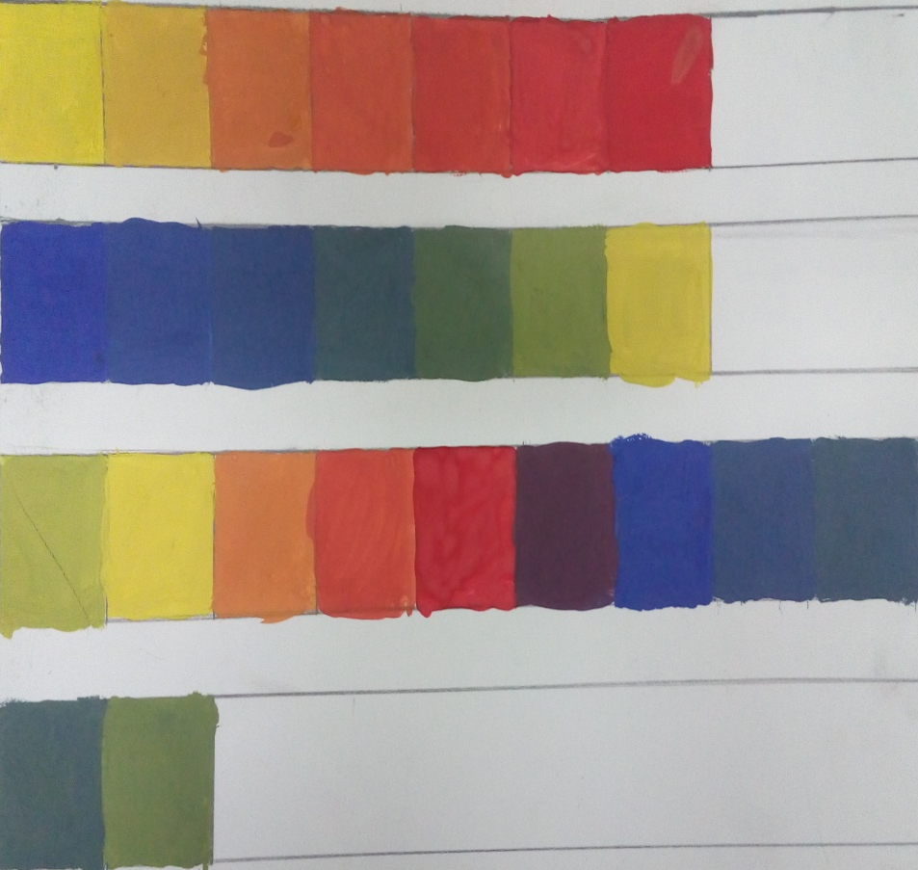
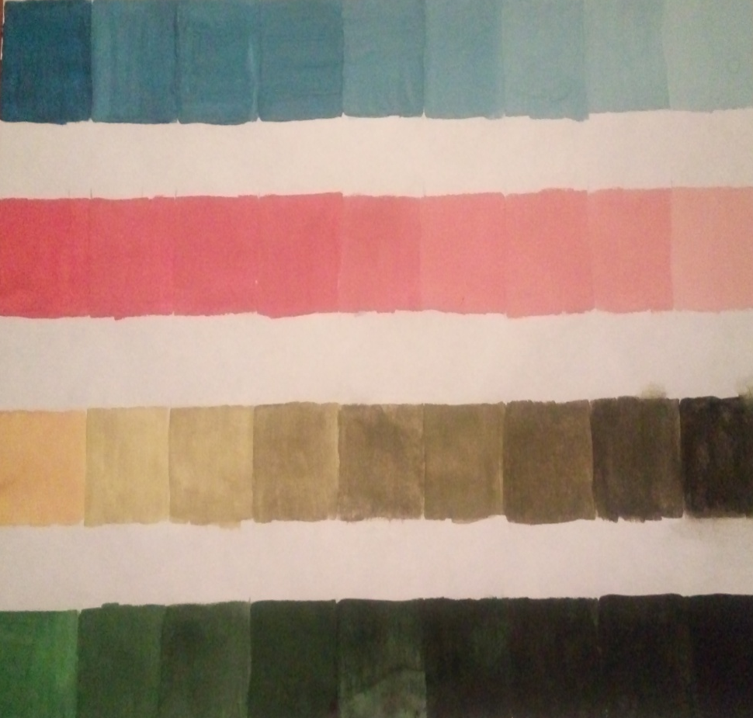
Задание№1
Основные цвета, составные и дополнительные.
Эмоциональная характеристика цвета.
Создание цветовых растяжек холодной и теплой гаммы.

Slide 13
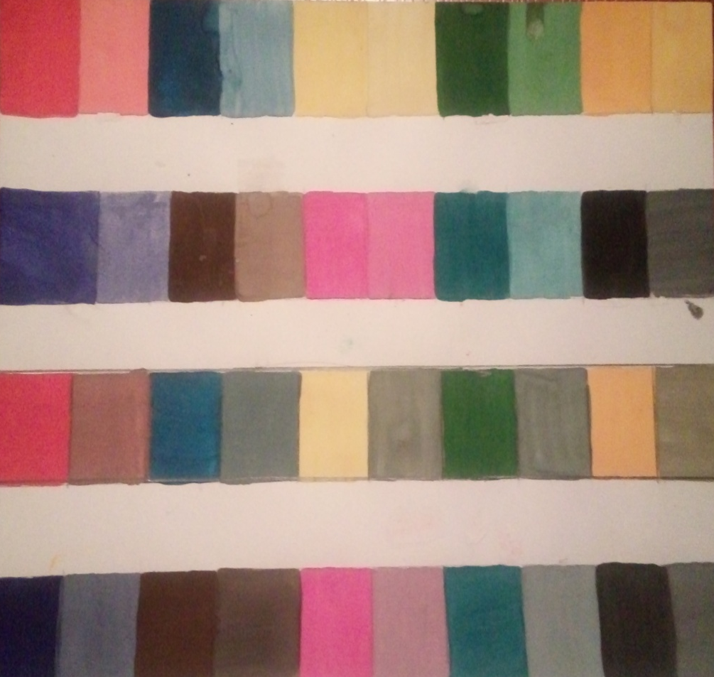
Задание№2
Создание цветовых растяжек
Чистый цвет + белила
Чистый цвет + черная краска
Чистый цвет + белила + черная краска

Slide 14
Задание№3
Достижение выразительности композиции с помощью цветового контраста. Контраст и нюанс.
Изучение понятий «контраст цвета по теплохолодности», «контраст форм», «силуэт», приобретение умения определить главное и второстепенное в работе.
Усвоение опыта компоновки элементов композиции, приобретение навыков работы гуашью, создание гармоничного по цвету листа, визуальной уравновешенности элементов композиции.

Slide 15
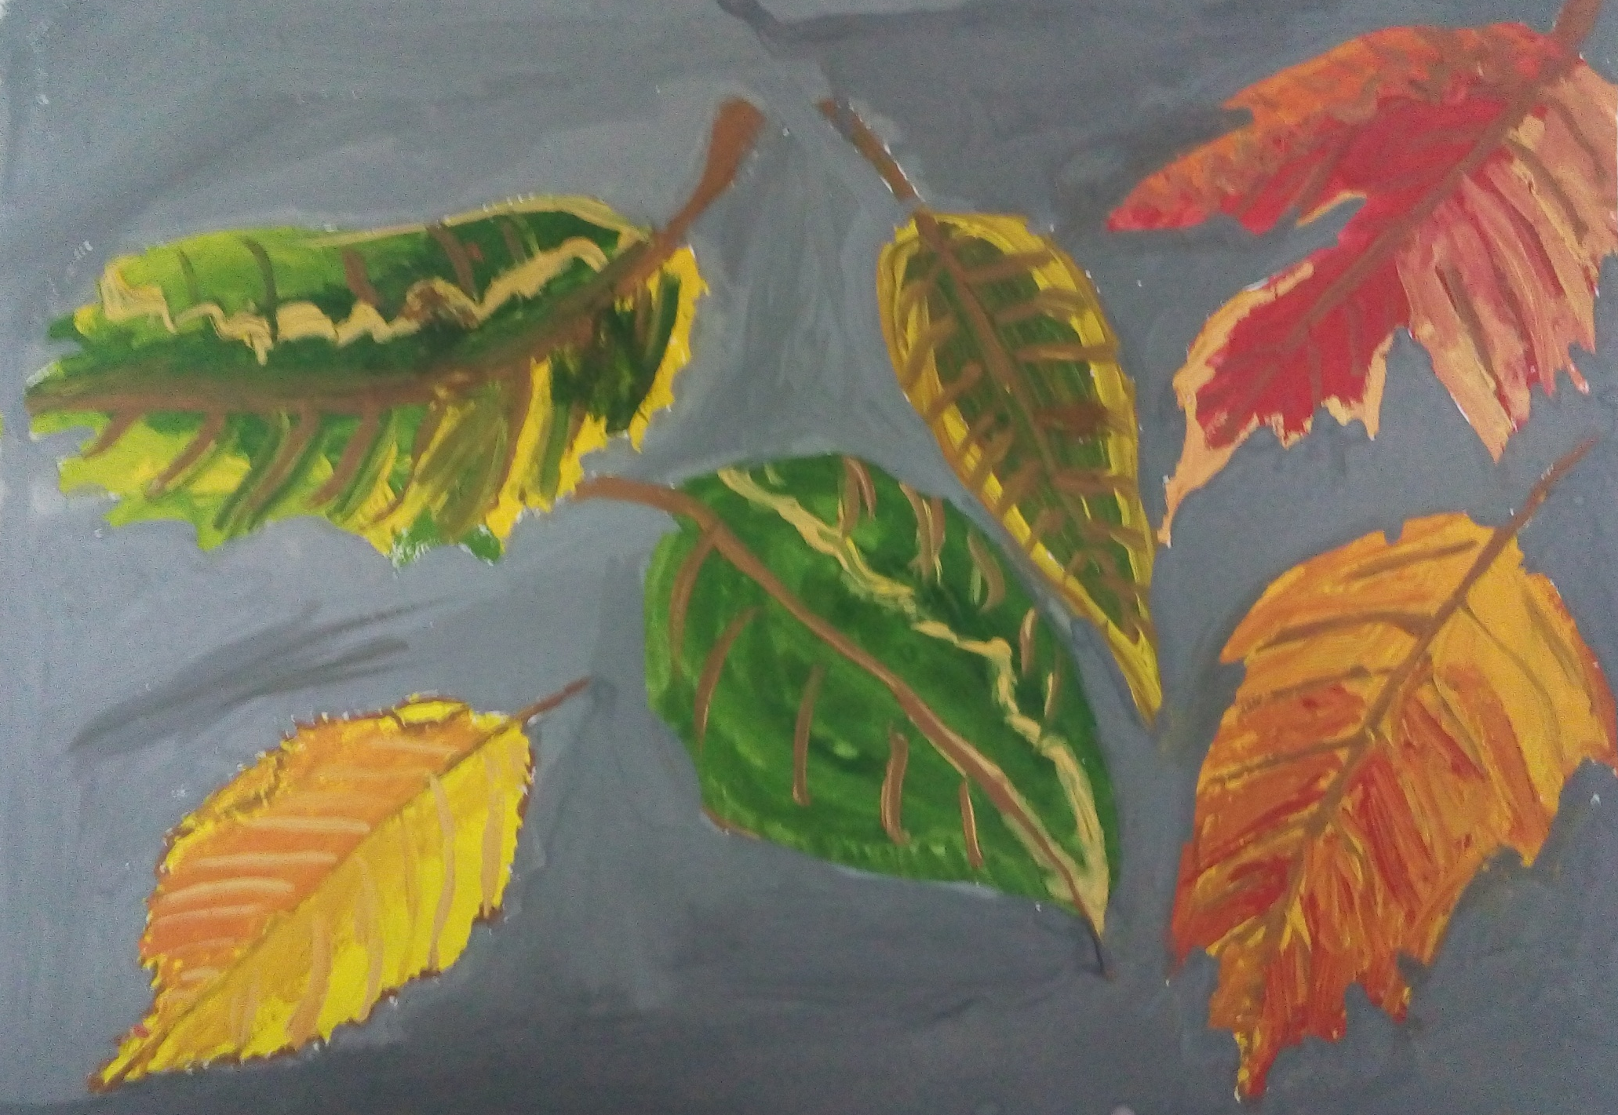
Этюд по впечатлению «Осенние листья на асфальте».

Slide 16
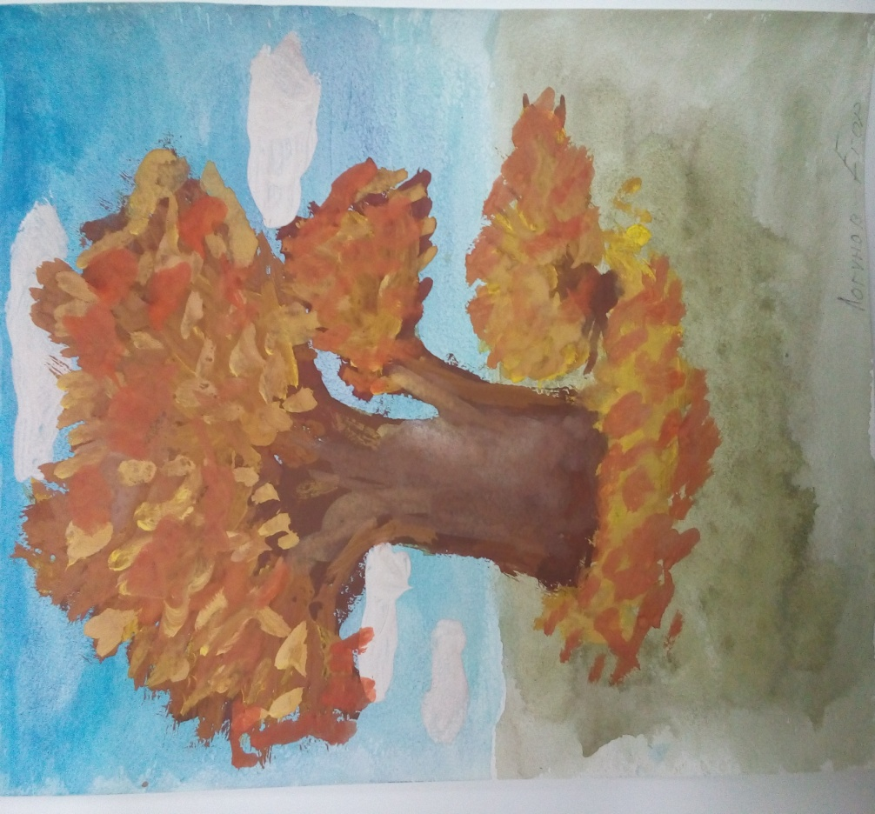
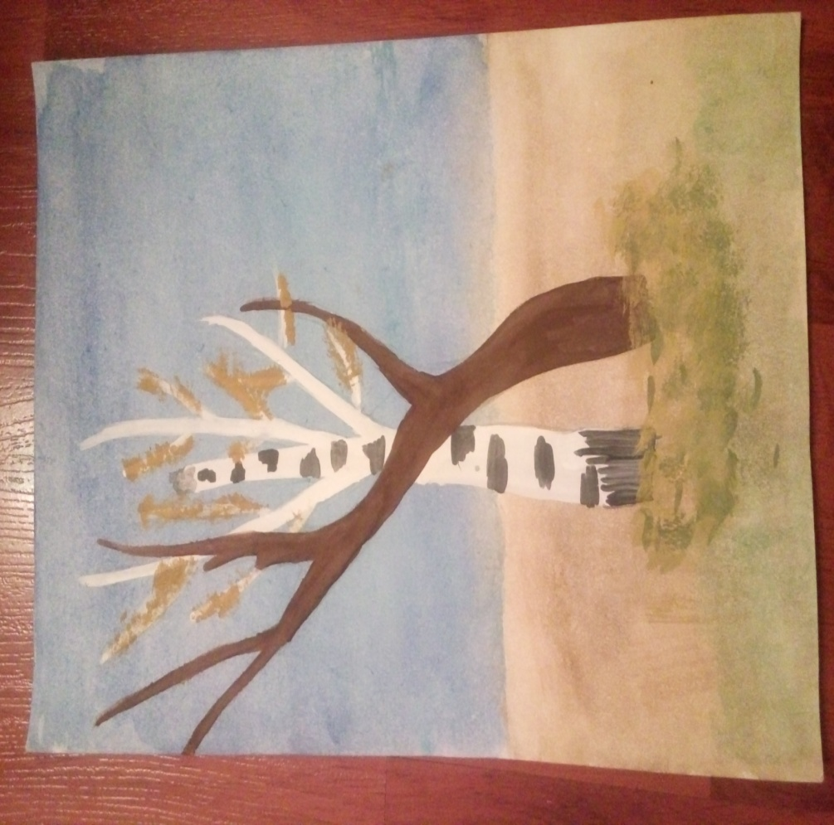
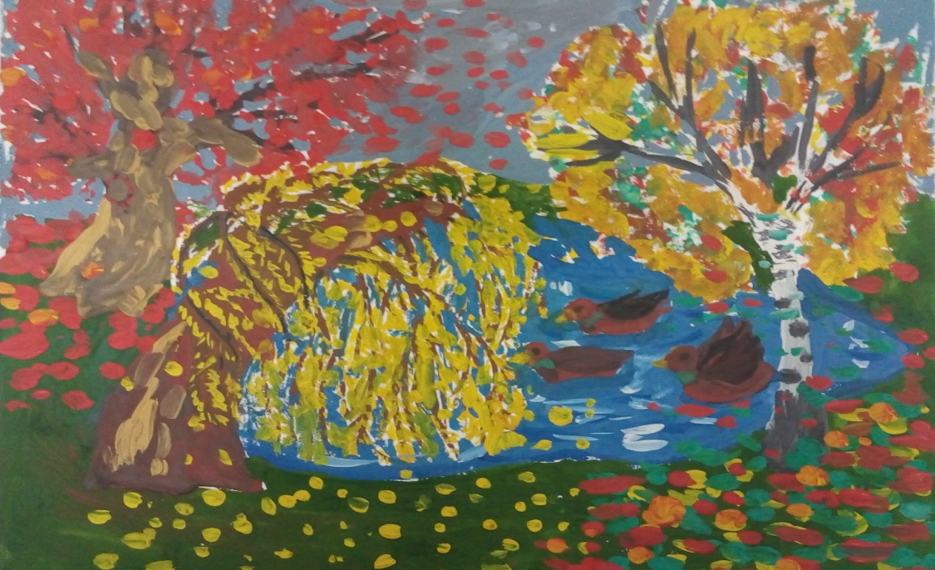
Этюд по воображению «Деревья осенью».

Slide 17
Тема. Светлота и насыщенность цвета в композиции.

Slide 18
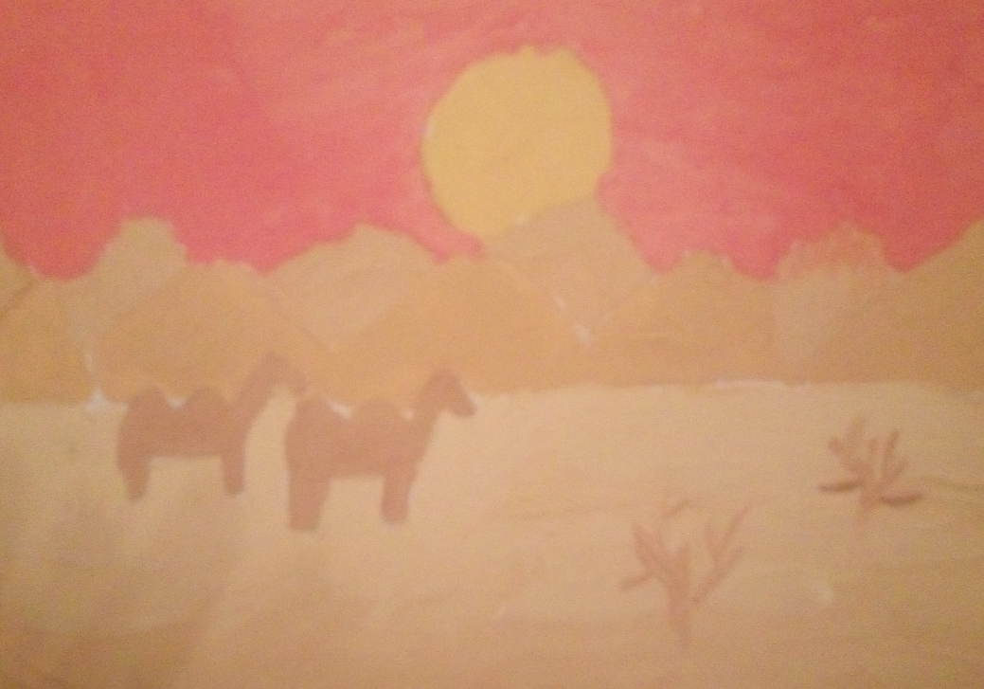
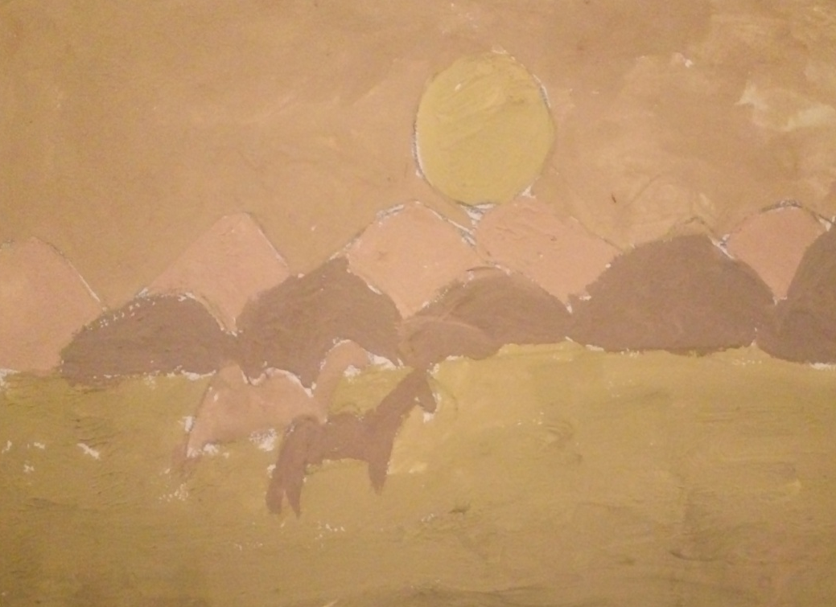
Задание№1
Приобретение опыта работы с цветом для усиления выразительности композиции.
Исполнение композиции на тему «пейзаж» в двух вариантах – светлый и насыщенный по цвету. Формат А4.

Slide 19
Сюжетная композиция
Раздел 3

Slide 20
Тема. Сюжетная композиция по литературному произведению

Slide 21
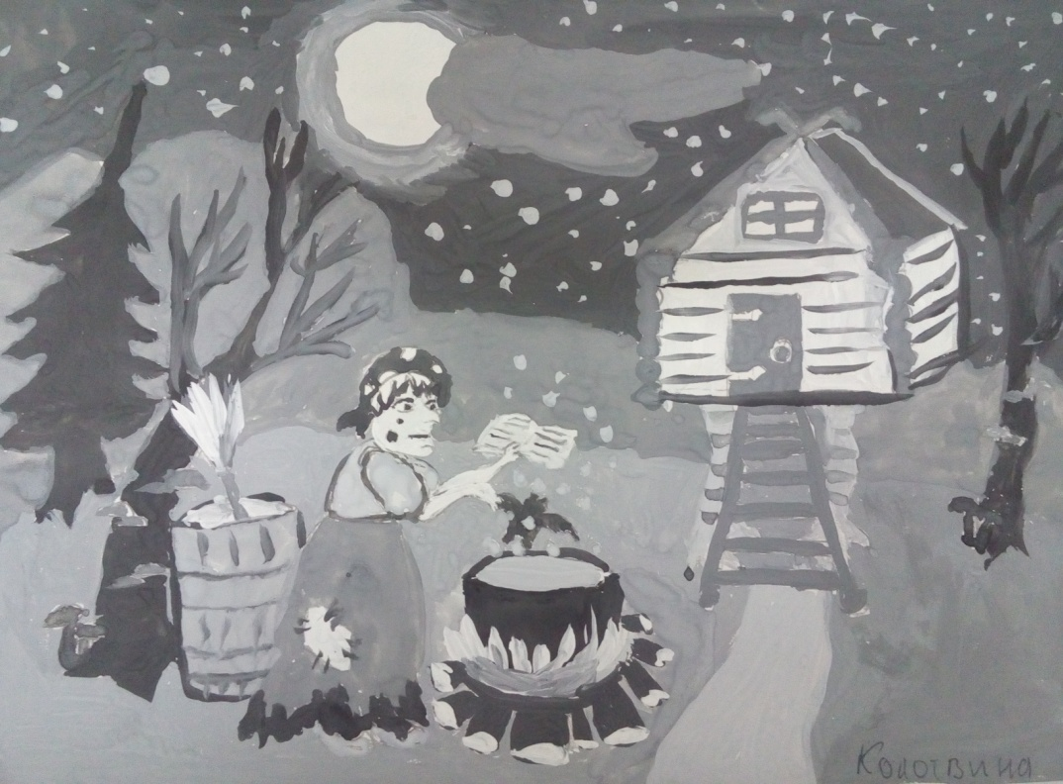
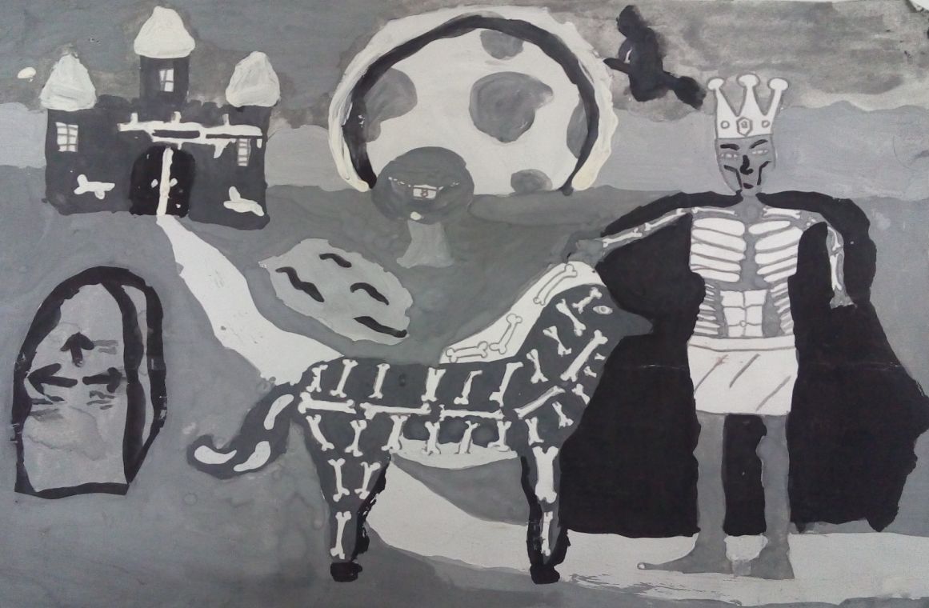
Задание№1
Выполнение композиции на тему русских сказок.
Ахроматическая гамма.

Slide 22
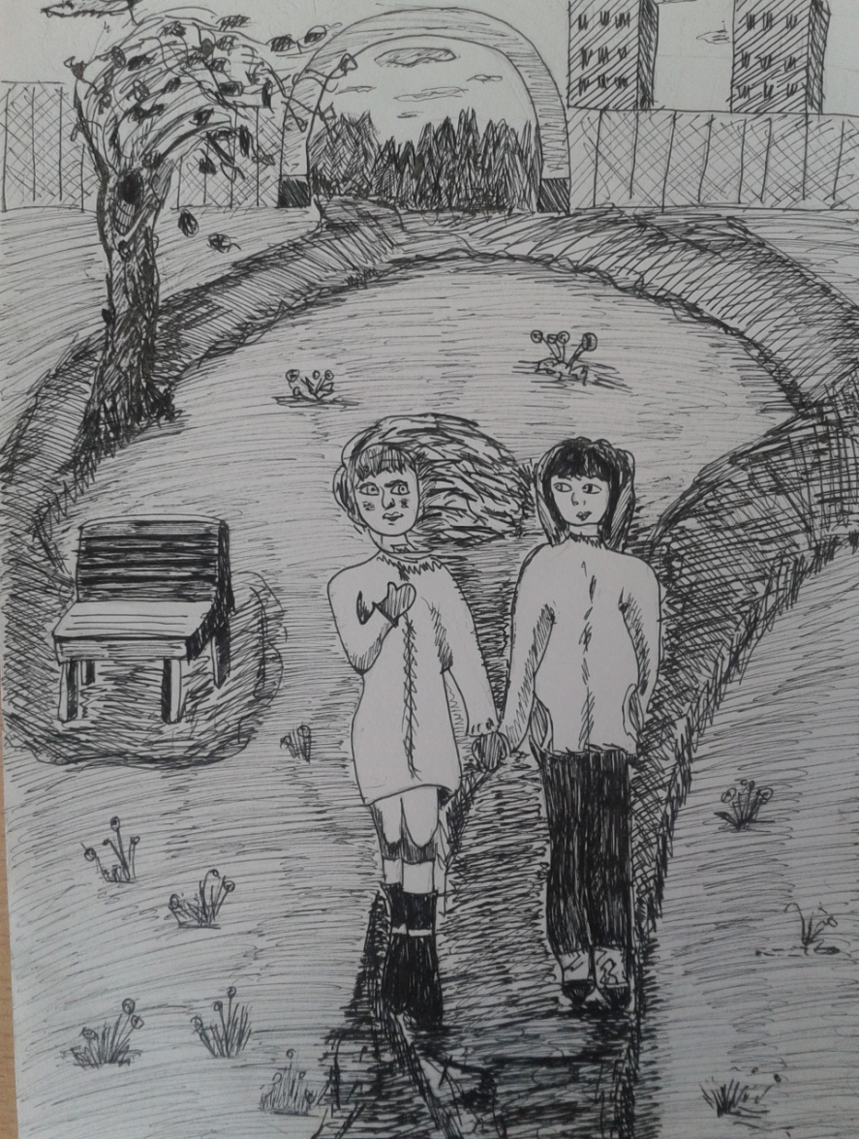
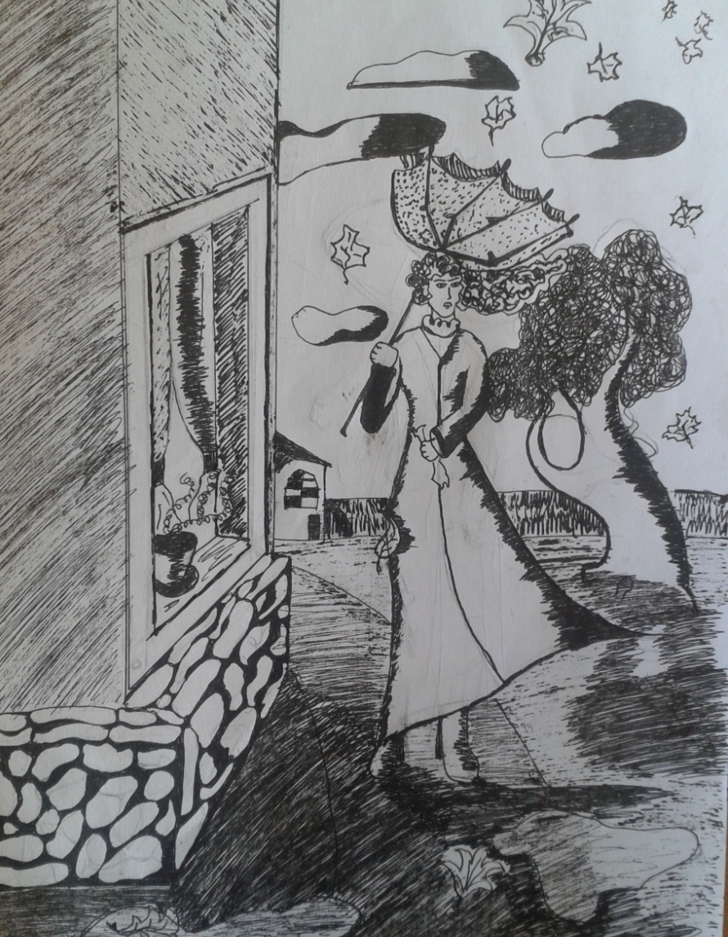
Задание№2
Формальная композиция. Асимметрия.
Выполнение формальной композиции на тему: «Ветер», «Шторм», «Буран».

